Slide 1

DERECHO PRIVADO I
CARRERA DE CIENCIAS ECONOMICAS – TURNO MAÑANA
UNIDAD III - AUSENCIA
prof. MARIA ROSANA TORANZO

Slide 2

AUSENCIA
PERSONA QUE DESAPARECE DE SU DOMICILIO SIN TENER NOTICIA DE ELLA NI APODERADO

Slide 3
DECLARACION DE AUSENCIA
Cuando la ausencia de su hogar o lugares comúnes donde se le encuentre, se produce por un tiempo prolongado
Esa desaparición NO es en circunstancias especiales que permitan considerar que ha fallecido la persona.
Bienes abandonados que necesitan protección
No dejó ningún apoderado, o el apoderado incumplió con sus obligaciones
SE NECESITA HACER ???
SE DESIGNA UN CURADOR

Slide 4
LEGITIMADOS PARA PEDIR LA DECLARACION DE AUSENCIA
Presuntos herederos
Interesados en bienes
Esposa
Hijos
Padres
Hermanos
Ministerio Público, en representación de hijos menores o incapaces
Socios
Condóminos
Mandatario
Acreedores

Slide 5
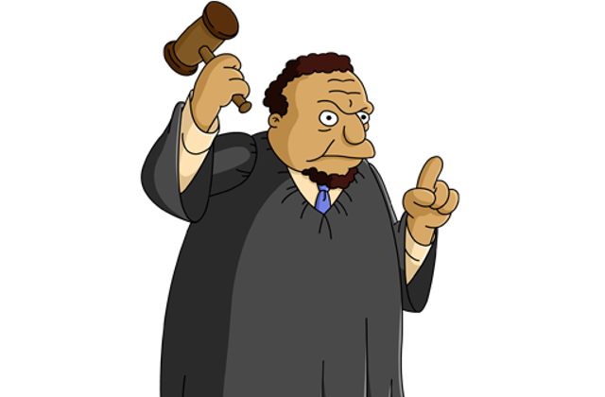
Interviene el juez del domicilio del ausente
Si el domicilio es desconocido será el Juez del lugar donde se encuentran “LOS BIENES”

Slide 6

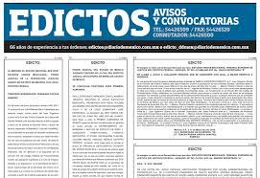
Hay que citar a los ausentes por medio de edictos
por cinco días
SI NO APARECE,
SE CITA AL
- DEFENSOR OFICIAL-
-MINISTERIO PUBLICO-
SE NOMBRA UN CURADOR

Slide 7


PRESUNCION DE FALLECIMIENTO
DIFERENCIAS CON LA MUERTE- declaración de fallecimiento

Slide 8
DESAPARCION POR 3 AÑOS
DESDE LA ULTIMA VEZ QUE SE TUVO NOTICIAS DE LA PERSONA
CASO ORDINARIO

Slide 9
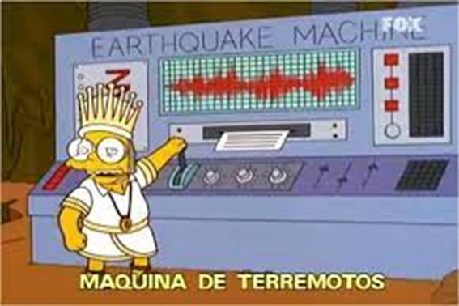
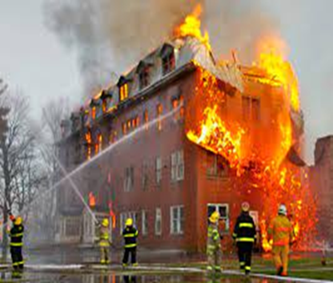
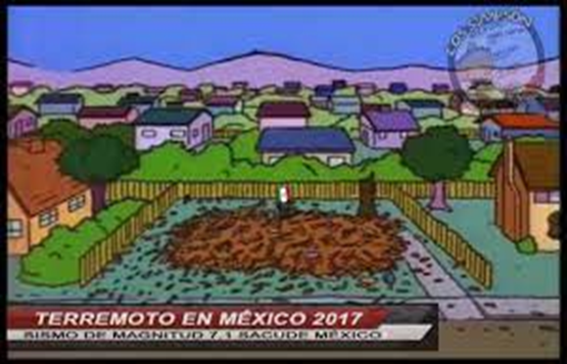
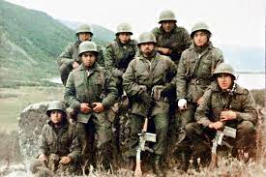
CASOS EXTRAORDINARIOS GENERICOS
SE LO VIO POR ULTIMA VEZ EN OCASIÓN DE
DOS
AÑOS

Slide 10
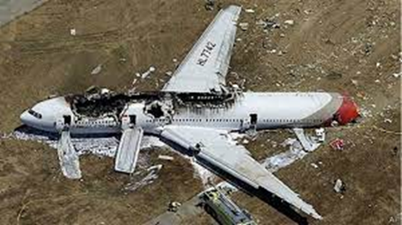
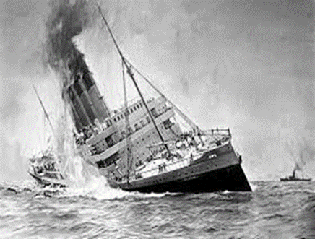
CASOS EXTRAORDINARIOS ESPECIFICOS
Seis meses
SE TOMA LA FECHA DEL ACCIDENTE /ultimo dia que se tuvo contacto o conocimiento del accidente

Slide 11
Personas que la pueden pedir
Los herederos
Cónyuge /conviviente
Ministerio publico en representación de incapaces
Beneficiarios de un seguro de vida
No tienen acción
Los acreedores
Los parientes lejanos

Slide 12


Publicación de edictos
Los edictos llaman a presentarse a juicio al ausente se publican en el boletín oficial y en un diario local durante seis meses una vez por mes
También se piden noticias respecto del ausente
Se le nombra un defensor del ausente
Se dicta sentencia declarando el fallecimiento

Slide 13
La Sentencia debe determinar el día y la hora de fallecimiento y se anota en el Registro Civil – disuelve el vinculo marital
Ultimo día del primer año y medio
Caso ordinario
Dia del suceso
Termino medio
Caso extraordinario
Ultimo día que se tuvo noticia del buque o la aeronave

Slide 14
PRENOTACION
Se anota en el registro de bienes
por un plazo de 5 años contados desde el día de fallecido
O cuando cumpliría 80 el presunto fallecido
Impide la realización de Actos de disposición sobre los bienes del presunto fallecido
A partir del cumplimiento del plazo el heredero puede disponer de los bienes
Sirve para el posterior juicio sucesorio
Se le reintegran los bienes
Que pasa si aparece el fallecido??
Si los herederos ya dispusieron de los bienes puede pedir revocación

